Slide 1
软件工程导论SE33001
第3章：需求分析

Slide 2
本章内容逻辑关系
1、需求分析概述
2 、需求收集与整理
3 、分析建模与规格说明
4 、功能模型
构建
5 、数据模型
构建
6 、行为模型
构建
7 、需求实现验证

Slide 3
3.1 需求分析概述

Slide 4

可行性研究VS需求分析
可行性研究：判断系统“是否值得做，是否能做”。该阶段需要给出可行性分析报告。
需求分析：准确回答“系统必须做什么?”。该阶段需要给出软件需求规格说明书
根据权威机构统计：能否准确把握客户需求直接决定产品的38%成败，如何收集、分析客户需求成为关系研发成败的核心要素。

Slide 5

需求的重要性
需求是产品的根源，需求工作的优劣对产品影响最大。就像一条河流，如果源头被污染了，那么整条河流也就被污染了。

Slide 6
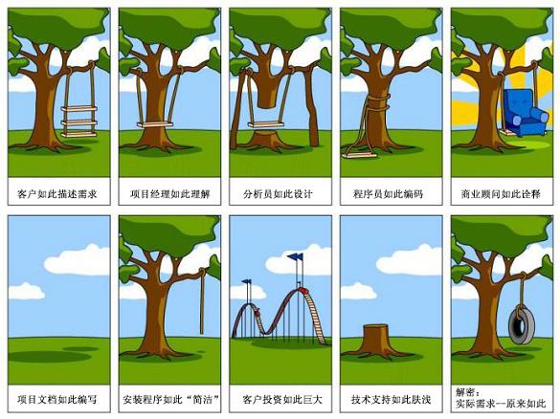

Slide 7
需求的定义
需求是对产品或过程的操作、功能和设计的特性或约束的表述，这些表述是明确的、可测试的、可度量的，而且对于产品或过程的可接受性（被顾客或内部质量保证措施）来说是必须的。
—— IEEE1220-2019

Slide 8
需求的层次
业务需求
业务规则
用户需求
非功能需求
性能需求
外部接口需求
系统需求
功能需求
约束条件
软件需求规格说明
8

Slide 9
业务需求和用户需求
业务需求
业务规则
用户需求
非功能需求
性能需求
外部接口需求
系统需求
功能需求
约束条件
软件需求规格说明
9

Slide 10
业务需求和用户需求
# 业务需求
由于实行学分制管理，学校领导希望用计算机管理学生选课。
课程信息维护、选课管理、课程成绩登记和查询等业务全部由手工方式改为计算机应用。
# 用户需求
教务管理员希望能够增加、修改和删除学校的课程目录，并且设置各学期课程的开设信息。
学生希望能够在学期开始之前查询所有开设课程的详细信息，并能够通过校园网进行选课。
学生希望在选课期间系统能够24小时使用，系统使用方便快捷。
业务需求：客户对于系统的高层次目标要求，定义项目的远景和范畴
用户需求：从用户角度描述系统功能需求与非功能需求，通常只涉及系统对外表现出的行为而不涉及系统内部特性。

Slide 11
系统需求
业务需求
业务规则
用户需求
非功能需求
性能需求
外部接口需求
系统需求
功能需求
约束条件
软件需求规格说明
11

Slide 12
系统需求
系统需求是比用户需求更具有技术特性的需求陈述。
它是提供给开发者或用户方技术人员阅读的，并将作为软件开发人员设计系统的起点与基本依据。
系统需求需要对系统的功能、性能、数据等方面进行规格定义

Slide 13
功能需求
业务需求
业务规则
用户需求
非功能需求
性能需求
外部接口需求
系统需求
功能需求
约束条件
软件需求规格说明
13

Slide 14
功能需求
功能需求：系统应该提供的功能或服务，通常涉及用户或外部系统与该系统之间的交互，不考虑系统内部的实现细节
例如：
用户可从图书资料库中查询或者选择其中一本书。
系统可提供适当的浏览器供用户阅读馆藏文献。
用户每次借阅图书应对应一个唯一的标识号，它被记录到用户的账户上

Slide 15
性能需求
业务需求
业务规则
用户需求
性能需求
非功能性需求
外部接口需求
系统需求
功能需求
约束条件
软件需求规格说明
15

Slide 16
性能需求
性能需求：一个系统或系统构件必须具有的性能特性
例如：
系统应该在5分钟内计算出给定季度的总销售税。
系统应该在1分钟内从10000条记录中检索出一个销售定单。

Slide 17
性能需求
业务需求
业务规则
用户需求
性能需求
非功能性需求
外部接口需求
系统需求
功能需求
约束条件
软件需求规格说明
17

Slide 18
非性能需求
非性能需求：从各个角度对系统进行约束和限制，反映了客户对软件系统质量和特性的额外要求，如数据精度、可靠性等。
例如：
系统应该每周7天、每天24小时都可使用；
对一个没有经验的用户而言，经过2小时培训即可使用系统的所有功能。

Slide 19
非性能需求的度量
非性能需求检验起来非常困难，必须采用一些可度量的特性进行描述。
例如：
即使对一个没有经验的用户，系统也应该很容易使用，且使用户错误降到最少
改成：
对一个没有经验的用户来说，经过2个小时的培训即可使用系统的全部功能。培训之后， 每天工作8小时内的出错平均数不超过2次

Slide 20
非功能需求的度量指标
非功能特性 | 度量指标
速度 | 每秒处理的事务；用户的响应时间；屏幕的刷新速度
存储空间 | 字节数；RAM芯片数
可用性 | 培训时间；帮助页面数
可靠性 | 平均失败时间；系统无效的概率；失败发生率
容错性 | 失败后的重启次数；事件引起失败的比例；失败时数据崩溃的可能性
* 度量指标需采用一些可度量的特性进行描述

Slide 21
性能需求
业务需求
业务规则
用户需求
性能需求
非功能性需求
外部接口需求
系统需求
功能需求
约束条件
软件需求规格说明
21

Slide 22
外部接口需求
描述系统与其所处环境之间进行的交互
包括：
与其他系统接口(System interfaces)
用户接口 (UI, User interfaces)
硬件接口 (Hardware interfaces)
软件接口(Software interfaces)
通信接口(Communications interfaces)

Slide 23
约束规则
业务需求
业务规则
用户需求
性能需求
非功能性需求
外部接口需求
系统需求
功能需求
约束条件
软件需求规格说明
23

Slide 24
约束条件
约束条件：设计与实现必须遵循的标准、约束条件。
包括：
运行平台：操作系统，硬件等
协议：Http，UDP等
选择的技术：分布式，嵌入式等
编程语言：Java，C/C++/C#，Perl…
工具 ：设计与实现过程中的工具

Slide 25
需求分析方法需遵守的法则
必须理解并描述问题的信息域，根据这条准则应该建立数据模型。
必须定义软件应完成的功能，这条准则要求建立功能模型。
必须描述作为外部事件结果的软件行为，这条准则要求建立行为模型
必须对描述信息、功能和行为的模型进行分解，用层次的方式展示细节。

Slide 26
需求分析的任务
需求收集
需求整理
需求建模及软件规格说明
需求评审和验证

Slide 27
3.2 与用户沟获取需求的方法

Slide 28
客户需求的收集途径
用户大会
专家顾问团
高层拜访
展览
用户探针
标杆研究
用户访谈
产品介绍、投标
客户反馈
现场问题解决
网上设备巡检
新闻剪报
统计报告
订阅的报告
报告交流
竞争者信息.
市场活动
销售活动
用服活动
公开信息
商业伙伴
专业数据
一手信息
需求库
二手信息
需求整理分析

Slide 29
需求收集过程
3.2.1 访谈
3.2.2 面向数据流自顶向下求精
3.2.3 简易的应用规格说明技术
3.2.4 快速建立软件原型

Slide 30
3.2.1 客户访谈
“用户”（user）是一种泛称，它可细分为“客户”（customer）、“最终用户”（the end user）和“间接用户”（或称为关系人）。
掏钱买产品的用户称为客户，而真正操作产品的用户叫最终用户。客户与最终用户可能是同一个人也可能不是同一个人。
因此需要调研所有关系人的诉求。

Slide 31
需求采集的要点：决策影响分析
公司： | 购买类型 ◎新任务 ◎修正购买 ◎直接购买
职位 | 角色 |  |  |  |  |  |  | 相对 影响力 | 评价 标准 | 参与 阶段
 | 发起者 | 使用者 | 影响者 | 购买者 | 决策者 | 控制者 | 批准者
工程师 |  |  |  |  |  |  |  |  | 技术 | 2
采购 |  |  |  |  |  |  |  |  | 折扣
处长A
外面专家 |  |  |  |  |  |  |  |  | 影响力
财务 |  |  |  |  |  |  |  |  | 价格
…
购买阶段 1、问题发现 2、解决方法 3、规格确定 4、来源搜寻 5、询问分析
6、建议评价 7、卖主选择 8、购买执行 9、安装实施 10、业绩评价

Slide 32
需求采集的要点：关注要点分析
公司： | 购买类型 ◎新任务 ◎修正购买 ◎直接购买
兴趣点 | 角色 |  |  |  |  |  |  | 相对 影响力 | 评价 标准 | 参与 阶段
 | 发起 者 | 使用 者 | 影响 者 | 购买 者 | 决策 者 | 控制 者 | 批准 者
性能
功能
可靠性
包装
价格
…
购买阶段 1、问题发现 2、解决方法 3、规格确定 4、来源搜寻 5、询问分析
6、建议评价 7、卖主选择 8、购买执行 9、安装实施 10、业绩评价

Slide 33

用户画像

Slide 34
用户画像
玩家规模特征
玩家付费特征
已经成年，但可能会因为家中有弟弟妹妹或者小孩接触到动画，被动接触到游戏
对手机使用都有了自主权，但这个游戏却不是他们自己所爱，而且也会寻找一定的不付费方法来获取游戏物品
已经到了较高年级，基本都不看或很少看动画，但是喜欢动作类、强操作的游戏
虽然手机使用的自主权更强了，但也更倾向靠自己的能力去获取游戏中的物品
高中
初二、初三
刚从小学升到初中，还有动画的记忆，或者还在看，虽然手机是父母给的，但是自己更加有自主使用权
手机使用虽然收到一定程度的限制，但已经有了一定的自主权，对于喜欢而且额度有不是特别高的物品，会主动购买
初一
五、六年级
看过动画，喜欢里边的角色，并玩游戏，但是没有自己的手机，只能在家长手机上玩
他们没有自己的手机，无法自主地玩游戏，甚至可能游戏被删除，他们想买东西但没有钱，有时可能少买一点，或者偷偷的买一点
小四及以下

Slide 35
单项需求采集模板
部门: …………
姓名: ………..
联系方式: ……………
采集的活动(where/when)
客户陈述(what)
产生的原因(why)
…
…
…
客户情况介绍(who)
客户背景资料
需求描述（demands）
客户的评判(how)
需求关联
…
验收标准
满意度
竞争评判
优先级
系统关联
业务关联
人物关联
支持材料关联

Slide 36
客户访谈的要点
利用一个或两个客户群来优化调查的问题并了解在市场细分中的普遍问题
进行单个的访谈来了解特殊客户的需求
- 注意被访对象的筛选
- 建议在客户地点进行
- 允许将你所见的加入客户的声音（VOC）中去
在业界最佳的公司在首选的搜集客户声音的方法——访谈单个的客户
资料来源：Best Practices Survey

Slide 37
广泛的、开放式问题
历史产品使用的美好回忆
客户试图解决哪些问题
其他产品的哪些功能可以考虑集成
使用产品失败的经历描述
最近一次购买时所见、所想
如何自己设计会如何

Slide 38
客户访谈的要点：听的技巧
多问多听，不要推销你的想法
对于听到的确认，确保理解对方的意思
表现的“无知” 些，让他们详细的描述或举例
聚焦与人们的期望而不是问题
注意倾听大家不一致的地方

Slide 39

戴客户帽子，穿客户鞋

Slide 40
真正理解客户意图

Slide 41
客户陈述→需求描述
原则 | 客户陈述 | 需求描述（正确） | 需求描述（错误）
“什么”而非“怎样” | “有时灰尘会进入系统，给我带来麻烦。” | 系统提供灰尘防护能力。 | 系统通过防护网提供相应的灰尘防护功能。
特点 | “工作中，我总是一不小心就把螺丝刀掉到地上了。” | 在被摔过几次后螺丝刀仍然能正常工作。 | 螺丝刀很不好，经常被掉在地上。
肯定而非否定 | “根据公司规定，无论刮风下雨，我都需要坚持在户外工作。” | 螺丝刀在雨中仍能正常工作。 | 螺丝刀在雨中不会不能使用。
产品属性 | “我希望能用我的打火机给电池充电” | 可以用自动打火机给螺丝刀的电池充电 | 自动打火机器使用者可以给螺丝刀电池充电
避免“必须”和“应该” | “当我不知道螺丝刀的电池还有多少电量时，我会很烦。” | 螺丝刀提供电池能量多少的显示。 | 螺丝刀应该提供电池能量多少的显示。

Slide 42
3.2.2 面向数据流自顶向下求精
6.0
5.0
3.0
2.0
1.0
Top Level
1st Level
2nd Level
4.0
1.1
1.2
1.3
1.6
1.7
2.6
2.8
2.7
1.4
1.5
1.5.6
1.5.7
1.4.1
1.4.2
1.4.3
1.4.6
1.4.7
1.4.4
1.4.5

Slide 43
3.2.3 简易的应用规格说明技术
用户与开发者密切合作，共同标识问题，商讨不同解决方案，并确定基本要求
1
进行初步的访谈
2
开发者和用户分别写出“产品需求”。
3
开会讨论，各自展示需求列表
4
5
得出了意见一致，为需求列表制定小型规格说明
根据会议结果，起草完整的软件需求规格说明

Slide 44
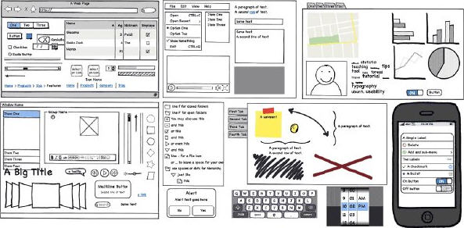
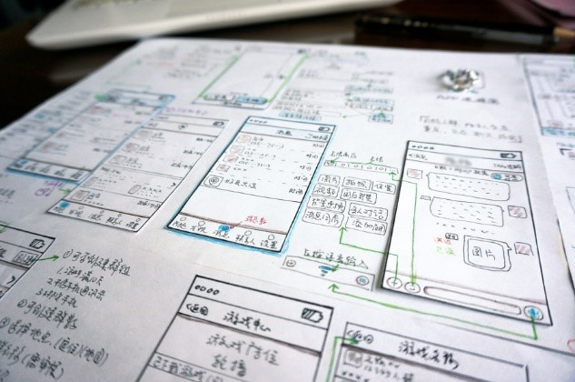
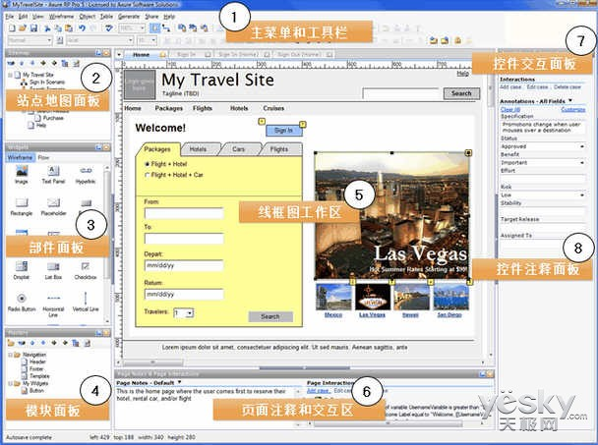
3.2.4 快速建立原型

Slide 45
3.3分析建模与规格说明

Slide 46
3.3.1 需求分析应建立的模型
数据模型：E-R图(ERD)，描述数据对象，数据对象之间的关系；
功能模型：数据流图(DFD)，描述数据在系统中流动，变换的逻辑过程；
行为模型：状态转换图(STD)，描绘了系统的各种行为模式和在不同状态之间转换的方式；
模型中心：数据字典 (DD)。

Slide 47
3.3.2 撰写软件需求规格说明书
通过需求分析除了创建分析模型之外，还应该写出软件需求规格说明书SRS（Software Requirement Specification）
通常用自然语言+模型，完整、准确、具体地描述系统的数据要求、功能需求、性能需求、可靠性和可用性要求、出错处理需求、接口需求、约束、逆向需求以及将来可能提出的要求。
软件需求规格说明书，是需求分析阶段得出的最主要的文档。

Slide 48

3.4 功能模型构建

Slide 49
3.4.1 DFD
6.0
5.0
3.0
2.0
1.0
Top Level
1st Level
2nd Level
4.0
1.1
1.2
1.3
1.6
1.7
2.6
2.8
2.7
1.4
1.5
1.5.6
1.5.7
1.4.1
1.4.2
1.4.3
1.4.6
1.4.7
1.4.4
1.4.5

Slide 50
3.4.1 DFD
数据字典定义内容：DFD中的每一项
数据字典
数据流
数据存储
数据处理
数据元素

Slide 51
3.4.1 DFD
DFD中对数据处理（加工）的描述方法
自然语言（Natural Language）
判定表(Decision Table)
判定树(Decision Tree)
结构化语言(Structured Language)

Slide 52
自然语言（Natural Language）
某公司为推销人员制定了奖励办法，把奖金与推销金额及预定收款的数额挂钩。
凡每周推销金额不超过10000元，按预收货款是否超过50%，分别奖励推销额的6%或4%。
反之若推销金额超过10000元，则按预收货款是否超过50%，分别寄奖励推销额的8%或5%
对于月薪低于1000元的推销员，分别另发鼓励奖300、200和500、300元。

Slide 53
判定表(Decision Table)
推销奖金策略
条件 | 1 | 2 | 3 | 4
推销金额 | >10000 | ≤10000 | >10000 | ≤10000
预收金额 | >50% | >50% | ≤50% | ≤50%
动作
奖金率 | 8% | 6% | 5% | 4%
奖金额=奖金率×推销金额
若推销员月薪低于1000元
另加奖金 | 500 | 300 | 300 | 200

Slide 54
判定树(Decision Tree)
推销金额
预收货款
推销员工资
奖金率
≤1000
8%(另加500)
>50%
8%
>1000
>10000
≤1000
≤50%
>1000
5%
推销奖金策略
≤1000
>50%
>1000
6%
≤10000
≤1000
≤50%
>1000
4%

Slide 55
结构化语言(Structured Language)

Slide 56
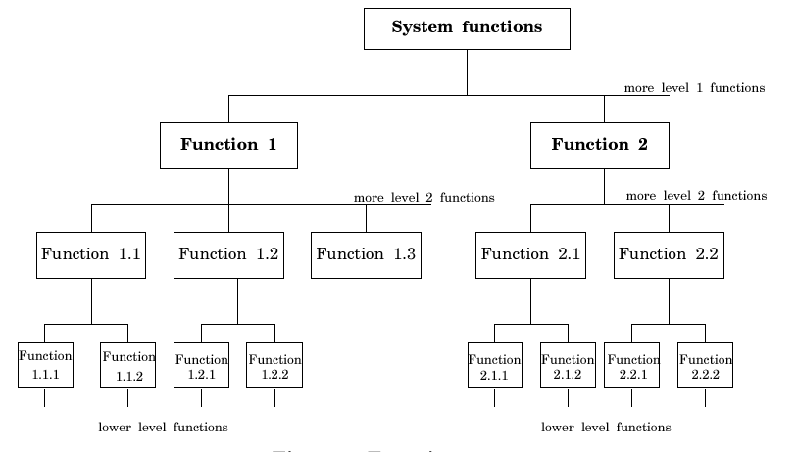
3.4.2 层次图
层次图：Hierarchy Diagram（Function Tree、Physical Tree）

Slide 57
3.4.2 层次图
系统
功能分解
功能1
功能2
功能3
子功能1.1
子功能1.2
系统
物理分解
子系统1
子系统2
子系统3
模块A
模块B

Slide 58
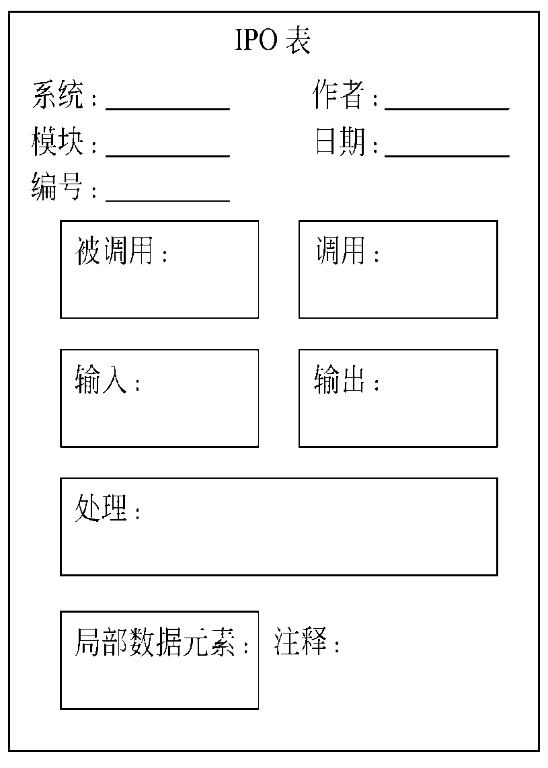
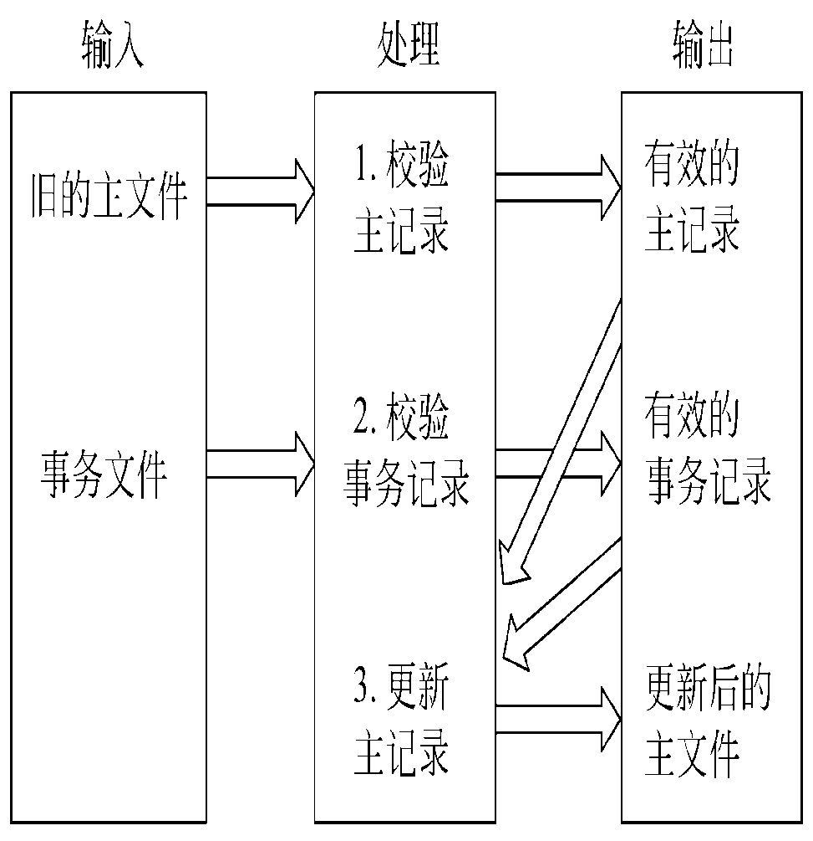
3.4.3 IPO

Slide 59
3.5 数据模型构建

Slide 60
描述用户数据要求
为了把用户的数据要求清楚、准确地描述出来，系统分析员通常建立一个概念性数据模型，因此需要数据建模。
3.5.1 数据字典（Data Dictionary ，DD）
3.5.2 ER图（Entity Relationship Diagram）
3.5.3 ER图之数据规范化
3.5.4 用层次图表达数据模型
3.5.5 用Warnier图表达数据模型

Slide 61
3.5.1 数据字典DD
名字：订货报表
别名：订货信息
描述：每天一次送给采购员的需要订货的零件表
定义：订货报表 = 零件编号 + 零件名称 + 订货数量 +目前价格 + 主要供应者 + 次要供应者 + 规格
位置：输出到打印机
名字：零件编号
别名：
描述：唯一地标识库存清单中一个特定零件的关键字
定义：零件编号=8{字符}8
位置：定货报表、定货信息、库存清单、事务
名字：零件名称
别名：
描述：零件的名字
定义：零件名称= 1{字符|数字}20
位置：订货报表、订货信息
名字：订货数量
别名：
描述：某个零件一次订货的数量
定义：订货数量 = 1{数字}5
位置：订货报表、订货信息
数据字典中对数据流和数据存储的定义，构建了数据模型的统一词条，是数据建模的基础。

Slide 62
3.5.2 ER图
ER图（Entity Relationship Diagram）是在数据字典的基础上，用来建立数据模型的工具。
数据模型 ---- 它描述了从用户角度看到的数据，反映了用户的现实环境，而且与在软件系统中的实现方法无关。
数据模型中包含3种相互关联的信息：数据对象（实体）、数据对象的属性及数据对象彼此间相互连接的关系。

Slide 63
3.5.2 ER图
案例：在教学管理中，一个教师可以教授零门、一门或多门课程，每位学生也需要学习几门课程。因此，教学管理中涉及的对象有学生、教师和课程。

Slide 64
3.5.2 ER图
实体
实体是客观世界中存在的且可相互区分的事务。实体可以是人也可以是物，可以是具体的事物也可以是抽象概念。例如，职工、学生、课程、教师等都是实体。

Slide 65
3.5.2 ER图
关系
客观世界中的事物彼此间往往是有联系的，例如，教师与课程间存在“教”这种联系。
1
1
1
N
M
N

Slide 66
3.5.2 ER图
属性
属性是实体或联系所具有的性质。通常一个实体由若干个属性来刻画。

Slide 67
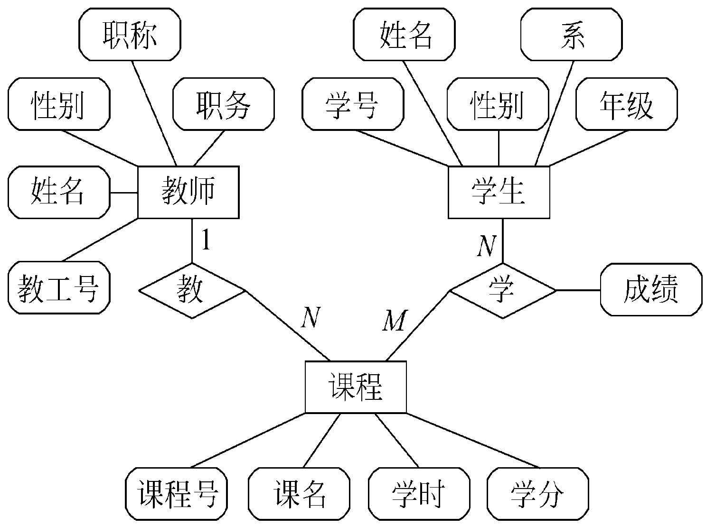
3.5.2 ER图
ER图绘制方法1
学生属性
教师属性
实体
联系属性
关系
课程属性
图3.2 某校教学管理ER图

Slide 68
3.5.2 ER图
ER图绘制方法2
学号 姓名 专业 性别 ……
职工号
姓名
专业
职称
年龄
学生
教师
选课
学号
课程号
成绩
课程
课程号 课程名 学分 学时 ……

Slide 69
3.5.2 ER图
ER图中的基数
基数:一位教师 基数:多位学生
教授
教师
学生
参与度:必须 参与度:可选
实例的关联有三种：一对一 (1:1) ；一对多 (1:m) ；多对多 (n:m)
这种实例的关联称为“基数”，基数表明了“重复性”。

Slide 70
3.5.2 ER图
ER图中的基数
X
Y
一个X与一个Y相关联
X
Y
一个X与一个或多个Y相关联
X
Y
一个X与零个或一个Y相关联
X
Y
一个X与零个, 一个或多个Y相关联
Y
X
一个X与一个Y或Z相关联
Z
Y
X
一个X与一个Y与Z相关联
Z

Slide 71
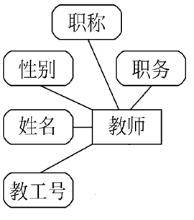
3.5.2 ER图
ER图的实现形式
教工号 | 姓名 | 性别 | 职称 | 职务
001 | 张毅坤 | 男 | 教授 | 院长
002 | 李 林 | 女 | 讲师

Slide 72
3.5.3 数据规范化
规范化是将数据的逻辑结构归结为满足一定条件的二维表（关系）
通常用“范式(Normal Forms)”定义消除数据冗余的程度。
工程号 | 工程名称 | 工程地址 | 员工编号 | 员工名称 | 薪资待遇 | 职务
P001 | 港珠澳大桥 | 广东珠海 | E0001 | Jack | 6000/月 | 工人
P001 | 港珠澳大桥 | 广东珠海 | E0002 | Join | 7800/月 | 工人
P001 | 港珠澳大桥 | 广东珠海 | E0003 | Apple | 8000/月 | 高级技工
P002 | 南海航天 | 海南三亚 | E0001 | Jack | 5000/月 | 工人

Slide 73
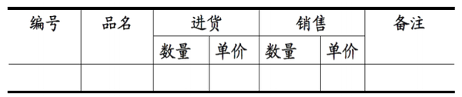

3.5.3 数据规范化
第一范式（1NF）：所有属性都是原子值，即不出现“表中有表”

Slide 74
3.5.3 数据规范化
第二范式（2NF）：在 1-NF 基础上，每个非主属性都由整个主关键字决定（而非依赖于主关键字的一部分）
表1-1 原始表
工程号 | 工程名称 | 工程地址 | 员工编号 | 员工名称 | 薪资待遇 | 职务
P001 | 港珠澳大桥 | 广东珠海 | E0001 | Jack | 6000/月 | 工人
P001 | 港珠澳大桥 | 广东珠海 | E0002 | Join | 7800/月 | 工人
P001 | 港珠澳大桥 | 广东珠海 | E0003 | Apple | 8000/月 | 高级技工
P002 | 南海航天 | 海南三亚 | E0001 | Jack | 5000/月 | 工人
表1-1中，描述了工程信息，员工信息两种信息。这样就造成了大量数据的重复

Slide 75
3.5.3 数据规范化
将表1-1拆分成表1-2和表1-3，从而满足2NF，即属性完全依赖于主键
表1-2
工程编号 | 工程名称 | 工程地址
P001 | 港珠澳大桥 | 广东珠海
P002 | 南海航天 | 海南三亚
表1-3
员工编号 | 员工姓名 | 职务 | 薪资水平
E0001 | Jack | 工人 | 3000/月
E0002 | Join | 工人 | 3000/月
E0003 | Apple | 高级技工 | 6000/月

Slide 76
3.5.3 数据规范化
第三范式（3NF）：在 2-NF基础上，非主属性之间无依赖关系
表1-3
员工编号 | 员工姓名 | 职务 | 薪资水平
E0001 | Jack | 工人 | 3000/月
E0002 | Join | 工人 | 3000/月
E0003 | Apple | 高级技工 | 6000/月
薪资水平是有职务决定，这里”薪资水平”通过”职务”与员工相关，则不符合第三范式。需要将员工信息表进一步拆分

Slide 77
3.5.3 数据规范化
符合3NF的数据表拆分结果
员工信息表(Employee)
工程信息表(ProjectInfo)
员工编号 | 员工姓名 | 职务编号
E0001 | Jack | 1
E0002 | Join | 1
E0003 | Apple | 2
工程编号 | 工程名称 | 工程地址
P001 | 港珠澳大桥 | 广东珠海
P002 | 南海航天 | 海南三亚
职务表(Duty)
工程参与人员记录表（Project_ Employee_info）
职务编号 | 职务名称 | 工资待遇
1 | 工人 | 3000/月
2 | 高级技工 | 6000/月
编号 | 工程编号 | 人员编号
1 | P001 | E0001
2 | P001 | E0002
3 | P002 | E0003

Slide 78
3.5.3 数据规范化
通过对比我们发现：表多了，关系复杂了，查询数据变的麻烦了，编程中的难度也提高了。
但是各个表中内容更清晰，重复的数据少，更新和维护变的更容易了。
实际的数据库设计中，不能一味的追求规范化。既要考虑三大范式，减少数据冗余和各种数据库操作异常，又要充分考虑到数据库的性能问题，允许适当的数据库冗余。

Slide 79
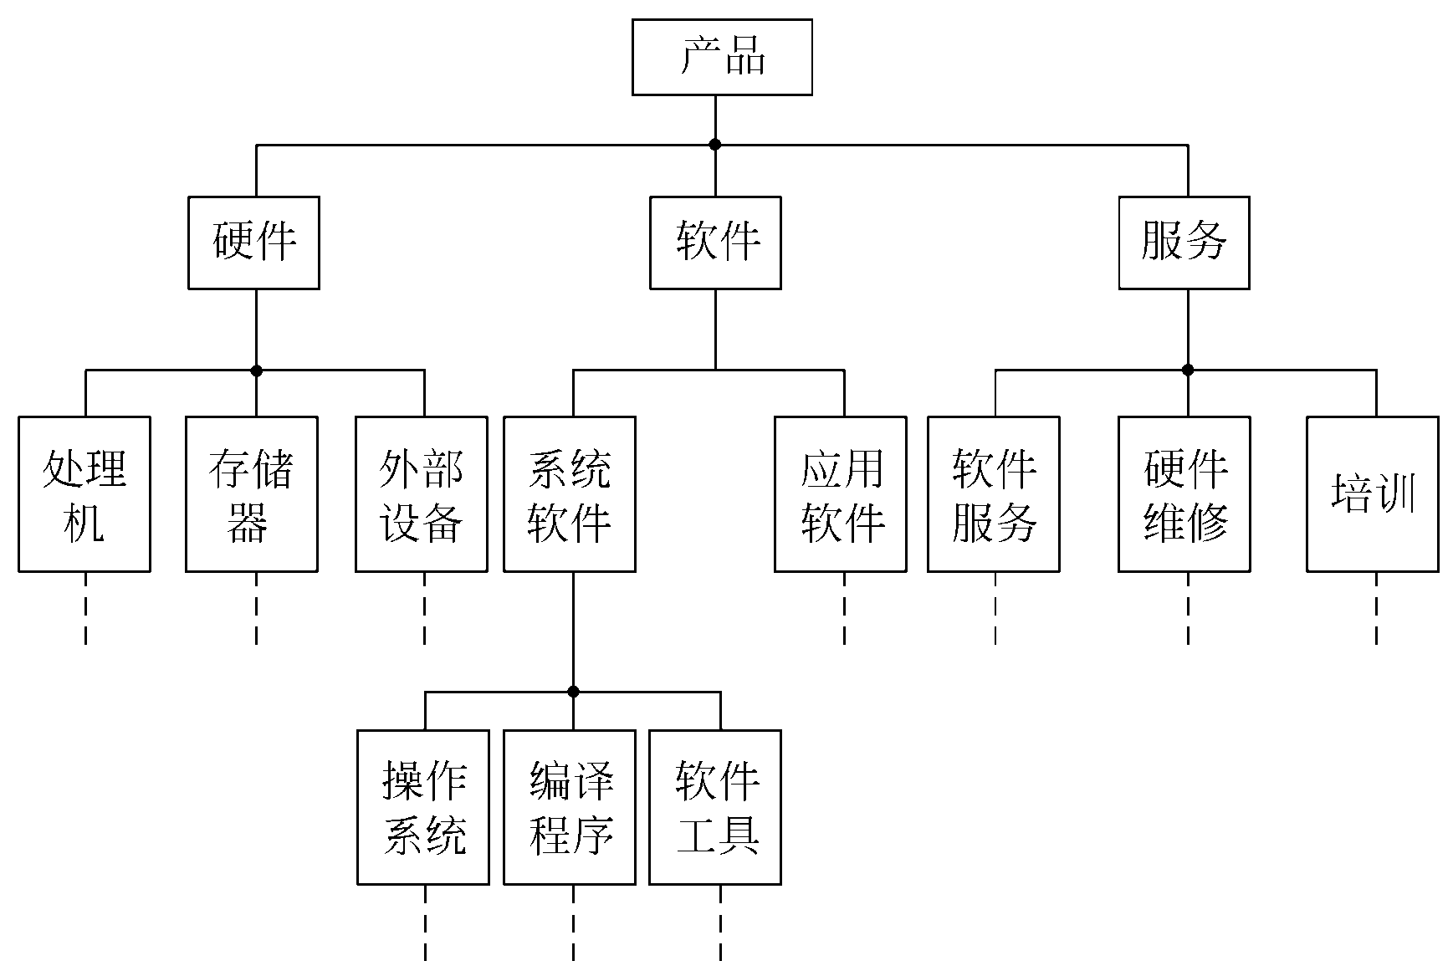
3.5.4 用层次图表达数据模型

Slide 80
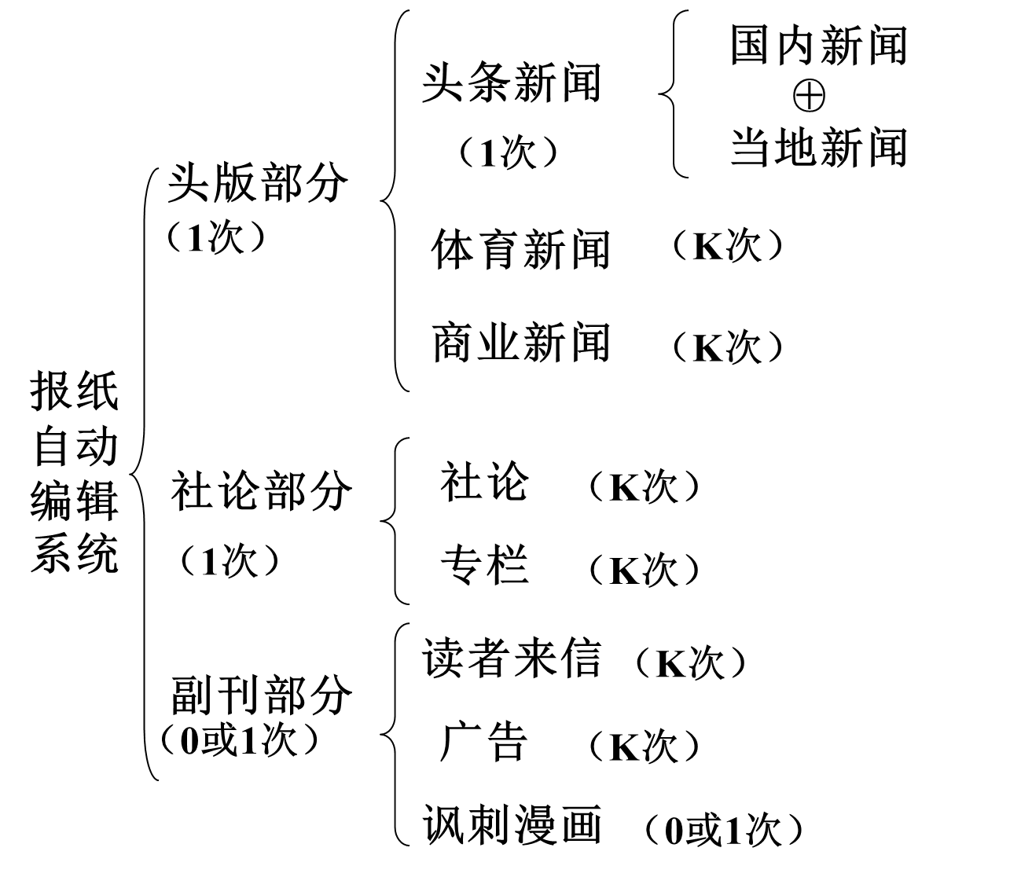
3.5.5 用Warnier图表达数据模型

Slide 81
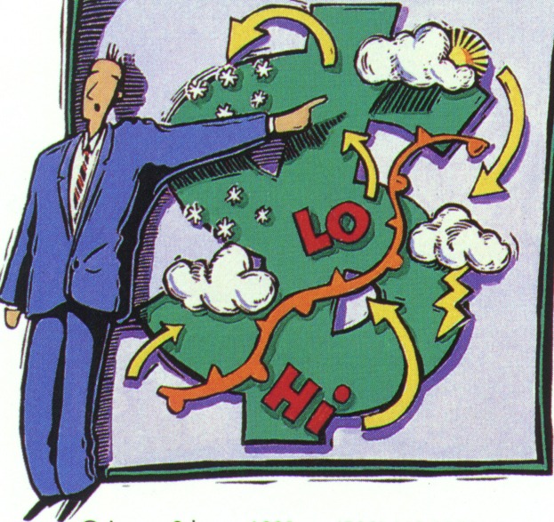
3.6 行为模型构建

Slide 82
表现系统行为
需求分析中，为表现系统行为特性，需要建立行为模型。
数据流图不描述时序关系，控制和事件流通过行为模型描述。
在描述系统或各个数据对象的行为时，采用状态迁移图。
通过描述系统或对象的状态，以及引起系统或对象状态转换的事件来表示系统或对象的行为

Slide 83
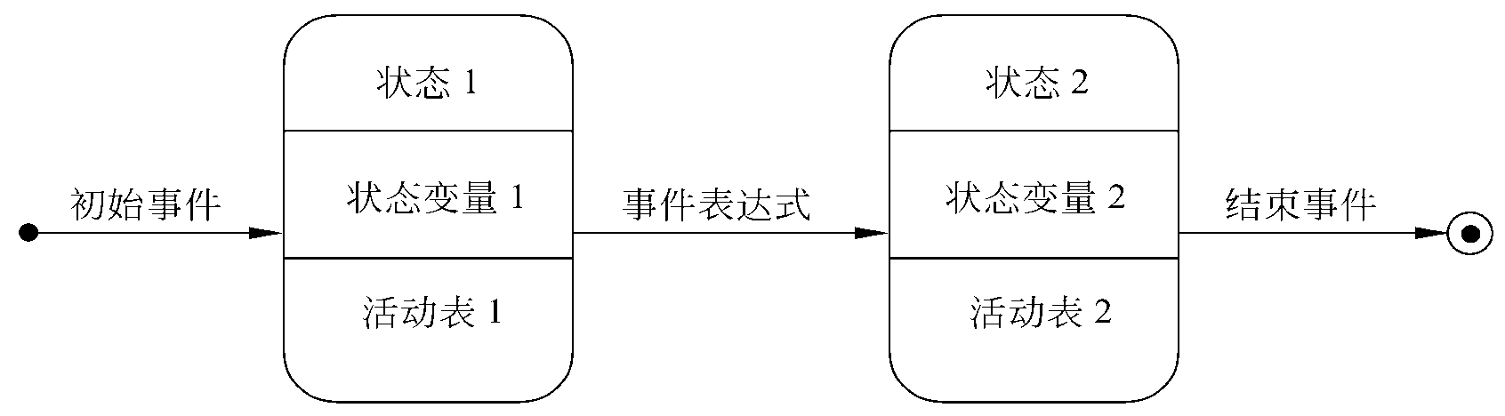

3.6.1 状态
状态是任何可以被观察到的系统行为模式，一个状态代表系统的一种行为模式。
初态用实心圆表示
中间状态用圆角矩形表示，可以用两条水平横线把它分成上、中、下3个部分。上面部分为状态的名称，这部分是必须有的；中间部分为状态变量的名字和值，这部分可选；下面部分是活动表，这部分也是可选的。
终态用一对同心圆(内圆为实心圆)表示。

Slide 84
3.6.2 事件
事件是在某个特定时刻发生的事情，它是对引起系统做动作或(和)从一个状态转换到另一个状态的外界事件的抽象。例如，用户移动或点击鼠标等都是事件。
状态变迁通常是由事件触发的，在这种情况下应在表示状态转换的箭头线上标出触发转换的事件表达式；
如果在箭头线上未标明事件，则表示在源状态的内部活动执行完之后自动触发转换。
事件表达式的语法：事件说明［守卫条件］／动作表达式

Slide 85
3.6.3 活动表
活动表的语法格式：事件名(参数表)/动作表达式。即发生某个事件后应该执行的动作。
事件表达式的语法：事件说明［守卫条件］／动作表达式

Slide 86
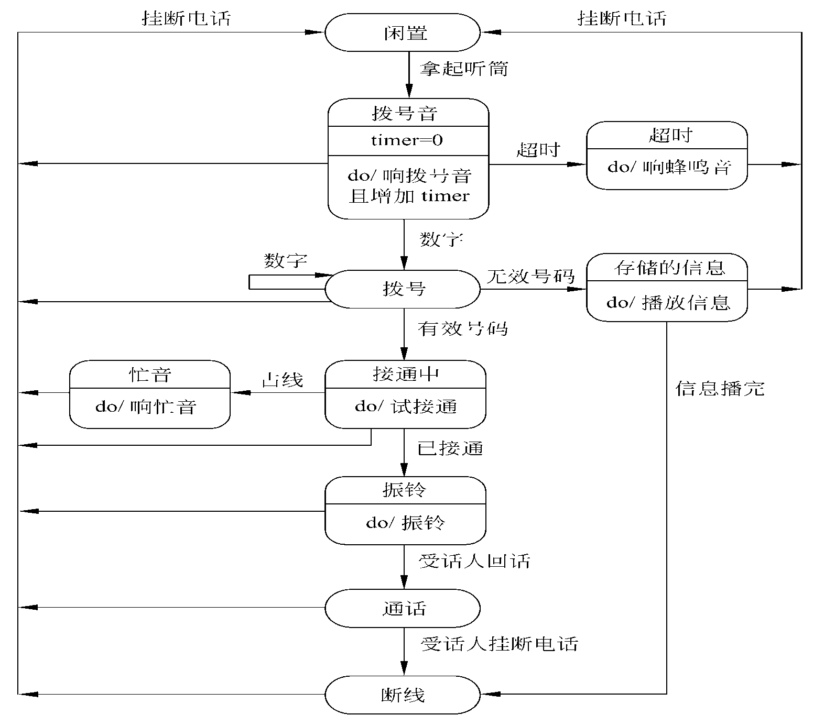
3.6.4 状态图举例
初始状态：闲置
拿起听筒事件后，转换为拨号音状态
拨号音状态的状态变量：timer=0，表示从0开始计时。
拨号音状态的行为：响起拨号音，并且timer计时
--------
断线状态：存储的信息状态执行完do/播放信息事件，或者由通话状态的受话人挂断电话事件 两种情况下转换到闲置状态

Slide 87
3.6.5 练习
复印机的工作过程大致如下：
未接到复印命令时处于闲置状态，一旦接到复印命令则进入复印状态，完成一个复印命令规定的工作后又回到闲置状态，等待下一个复印命令；
如果执行复印命令时发现没纸，则进入缺纸状态，发出警告，等待装纸，装满纸后进入闲置状态，准备接收复印命令；
如果复印时发生卡纸故障，则进入卡纸状态，发出警告等待维修人员来排除故障，故障排除后回到闲置状态。
请用状态转换图描绘复印机的行为。

Slide 88
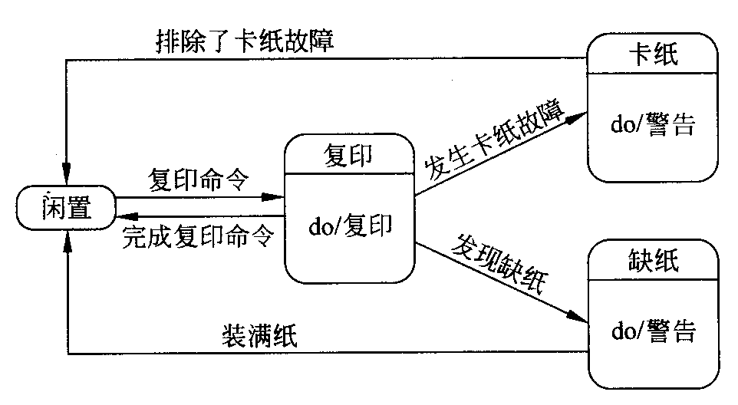
3.6.5 练习
引起状态转换的事件主要是
“复印命令”
“完成复印命令”、“发现缺纸”
“装满纸”
“发生卡纸故障”
“排除了卡纸故障”。
状态主要有“闲置”、“复印”、“缺纸”和“卡纸”。

Slide 89
3.8 验证软件需求

Slide 90
需求验证与确认
需求验证并不是严格意义上的一个阶段，而是贯穿整个需求演化、分解、实现的一系列质量保障活动，包括评审、测试，最重要的是保障需求同源。
需求同源的措施：测试用例由测试需求而来，测试需求应和系统需求对应，基线测试用例或异常测试用例，发现问题要通过问题单进行跟踪。

Slide 91
需求验证V模型
客户问题
客户确认
特性需求
特性需求验证
系统需求
系统需求验证
子系统需求
子系统需求验证
模块需求
模块需求验证

Slide 92
需求确认步骤
（1）非正式需求评审 项目经理先在项目内部组织人员进行非正式的需求评审，消除明显的错误和分歧。
（2）正式需求评审 项目经理邀请同行专家和用户（包括客户和最终用户）一起评审需求文档，尽最大努力使需求文档能够正确无误地反映用户的意愿。
（3）获取需求承诺 通过正式评审后，开发方负责人（项目经理）和客户对需求文档做书面承诺，使之具有商业合同效果。

Slide 93
本章小结
需求分析的任务: what functions + other requirements
获取需求的方法: visit, prototyping, refinement
分析建模与规格说明: 数据、功能和行为模型
实体-联系图 & 数据规范化，层次方块图等
状态转换图
验证软件需求:一致性、完整性、现实性和有效性

